Slide 1
Course 12: Additive Manufacturing for Industry 4.0
ปฏิบัติการที่ 1 – เอกสารประกอบการเรียน (L)
Developer: Mihaela Ulmeanu

Slide 2
วัตถุประสงค์
ออกแบบชิ้นงานสำหรับการพิมพ์ 3 มิติ
ผลิตแม่พิมพ์ซิลิโคนสำหรับการหล่อ epoxy resin

Slide 3
ข้อกำหนดในการลงปฏิบัติการ
แบ่งกลุ่มนักศึกษา กลุ่มละ 2 คน
ระบุแนวคิดของบริษัทและกำหนดยี่ห้อและโลโก้ของบริษัท
ผลิตชิ้นงานด้วยการพิมพ์ 3 มิติ และผลิตแม่พิมพ์ที่ใช้ในการขึ้นรูปชิ้นงานดังกล่าว
ชิ้นงานสามารถออกแบบเองหรือดาวน์โหลดการ educational platforms.
ทำงานที่ได้รับมอบหมายทั้งหมดให้แล้วเสร็จ (รายงานและปฏิบัติ) ตามข้อกำหนดของห้องปฏิบัติการ รวมถึงเอกสารสำหรับปฏิบัติการ (MSIE-12-L-M1S2-L01-W) พร้อม PPT เพื่อเตรียมนำเสนอ

Slide 4
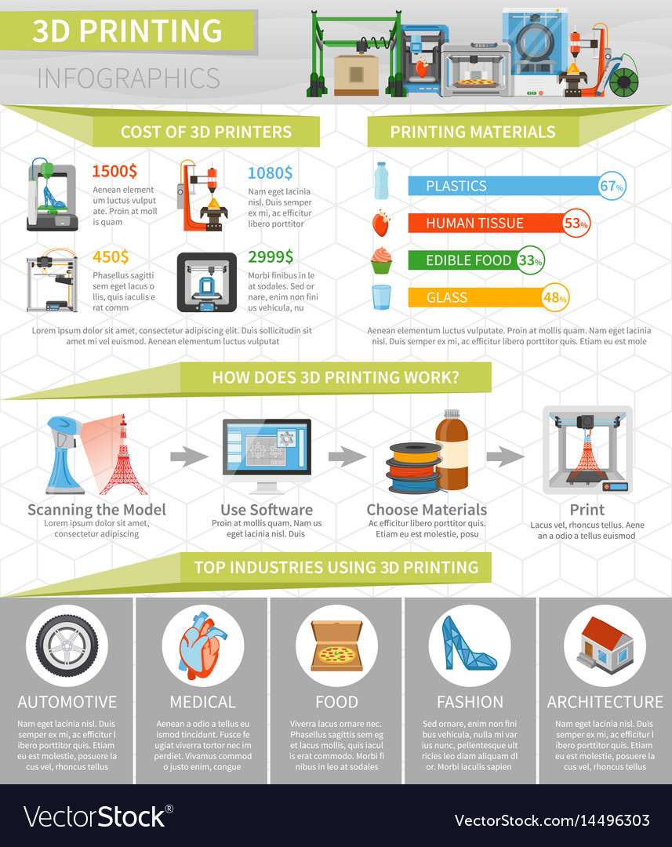
Educational platforms
http://shapeways.com
http://www.myminifactory.com
https://grabcad.com/
http://gitfab.org/
https://pinshape.com/
http://www.shapedo.com/
http://thingiverse.com
https://www.youmagine.com/
http://www.instructables.com/

Slide 5
ขั้นตอนการปฏิบัติ (1)
ทำตามขั้นตอน 13 ขั้นตอนต่อไปนี้:
เลือกชิ้นงานที่ต้องการขึ้นรูป (ชิ้นงานต้นแบบและแม่พิมพ์)
เขียนแบบร่างด้วยมือ (Sketch) ของชิ้นงานต้นแบบและแม่พิมพ์พร้อมระบุขนาด
เขียนแบบชิ้นงานต้นแบบและแม่พิมพ์ด้วยโปรแกรมช่วยในการออกแบบ (CAD)
บันทึกไฟล์ของทุกชิ้นส่วนเป็นนามสกุล .STL
สร้างคำสั่งสำหรับการพิมพ์ 3 มิติ (Gcode) ตั้งค่าเงื่อนไขในการพิมพ์ที่เหมาะสม
เตรียมอุปกรณ์ต่างๆ สำหรับการพิมพ์ 3 มิติ

Slide 6
ขั้นตอนการปฏิบัติ (2)
เริ่มต้นกระบวนการพิมพ์ 3 มิติ
ถอดชิ้นงานออกหลังจากเสร็จสิ้นการพิมพ์
ประกอบชิ้นงานต้นแบบและเตรียมทำเบ้าแม่พิมพ์
เตรียมส่วนผสมซิลิโคน
เทซิลิโคนลงในเบ้าแม่พิมพ์
รอให้ซิลิโคนคงรูปที่อุณหภูมิห้องหรืออบในเตาอบที่อุณหภูมิ 120 องศาเซลเซียส เป็นเวลา 15 นาที
ถอดชิ้นงานออกจากเบ้าแม่พิมพ์และเทวัสดุอื่นๆ ลงไป (อิพรอกซี่ เรซิน ซึ่งมีระยะเวลาคงรูป 1-15 นาที

Slide 7
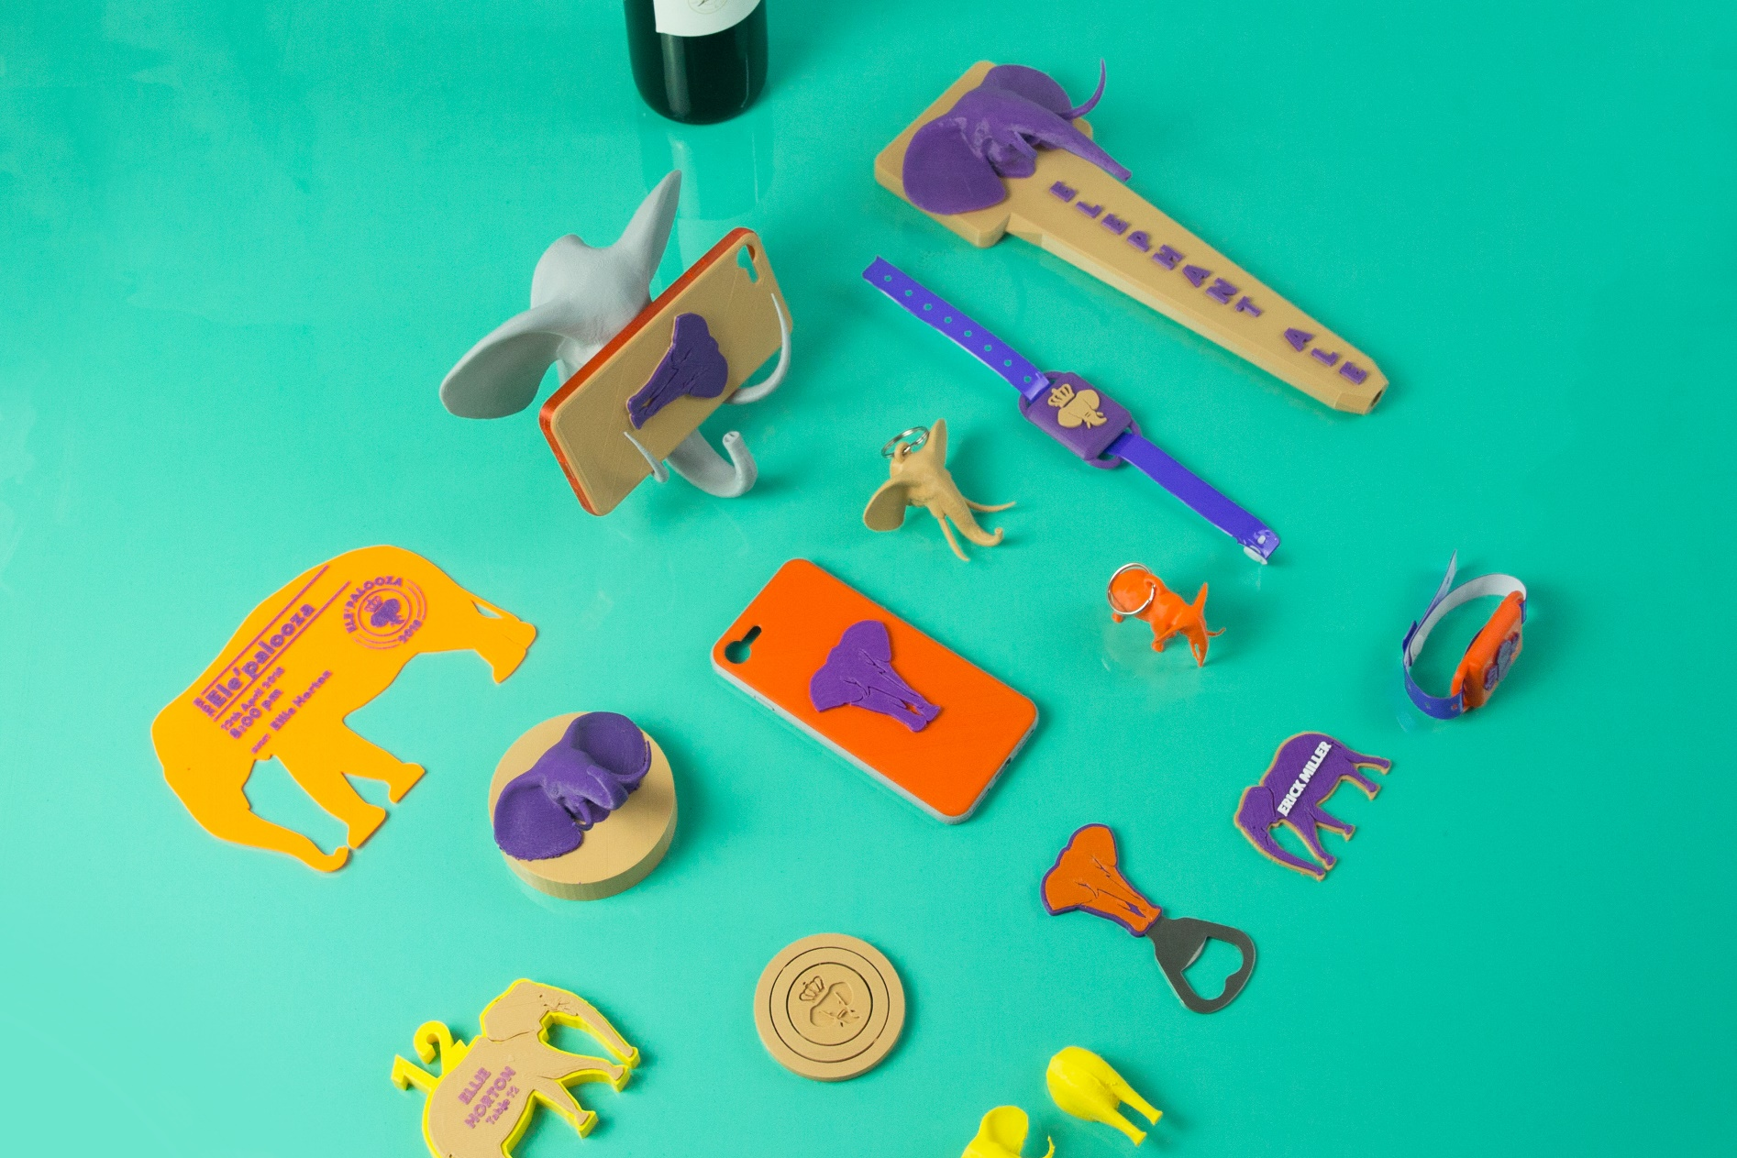
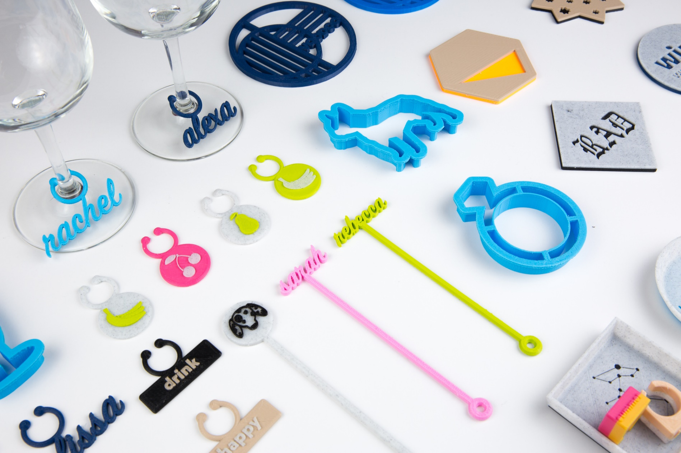
เลือกชิ้นงานที่ต้องการขึ้นรูป (ชิ้นงานต้นแบบและแม่พิมพ์)
ควรเลือกชิ้นงานต้นแบบอย่างง่าย และควรมีผิวเรียบเพื่อให้วางบนโต๊ะเครื่องพิมพ์ได้
ตัวอย่างชิ้นงานต้นแบบดังรูป:

Slide 8
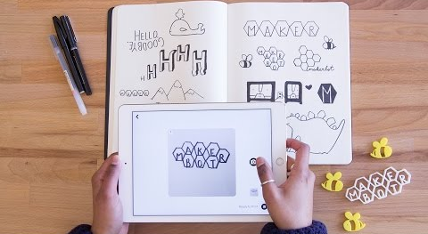
2. เขียนแบบร่างด้วยมือ (Sketch) ของชิ้นงานต้นแบบและแม่พิมพ์พร้อมระบุขนาด

Slide 9
3. เขียนแบบชิ้นงานต้นแบบและแม่พิมพ์ด้วยโปรแกรมช่วยในการออกแบบ (CAD)
สามารถดาวน์โหลดไฟล์จาก Educational platforms (สไลด์ที่ 4)
สามารถใช้โปรแกรมช่วยในการเขียนแบบใดๆ ก็ได้ตามความถนัดของแต่ละคน
ควรมีชิ้นส่วนอย่างน้อย 3 ชิ้น ดังนี้:
ชิ้นงานต้นแบบ
เบ้าแม่พิมพ์ส่วนล่าง
ผนังด้านข้างของแม่พิมพ์

Slide 10
4. บันทึกไฟล์ของทุกชิ้นส่วนเป็นนามสกุล .STL
ถ้าดาวน์โหลดไฟล์จาก educational platforms สามารถเลือกไฟล์ .STL จากเว็ปไซด์ดังกล่าวได้เลย
ถ้าหากเขียนแบบด้วยตนเอง ให้ทำการบันทึกไฟล์เป็นนามสกุล .STL ดังนี้:
File – Save As – Select STL – Options – Save

Slide 11
5. สร้างคำสั่งสำหรับการพิมพ์ 3 มิติ (Gcode) ตั้งค่าเงื่อนไขในการพิมพ์ที่เหมาะสม
ใช้โปรแกรม CURA ในเมนูต่างๆ ดังนี้: -machine settings -materials -profiles -commands (move, scale, rotate etc) -view

Slide 12
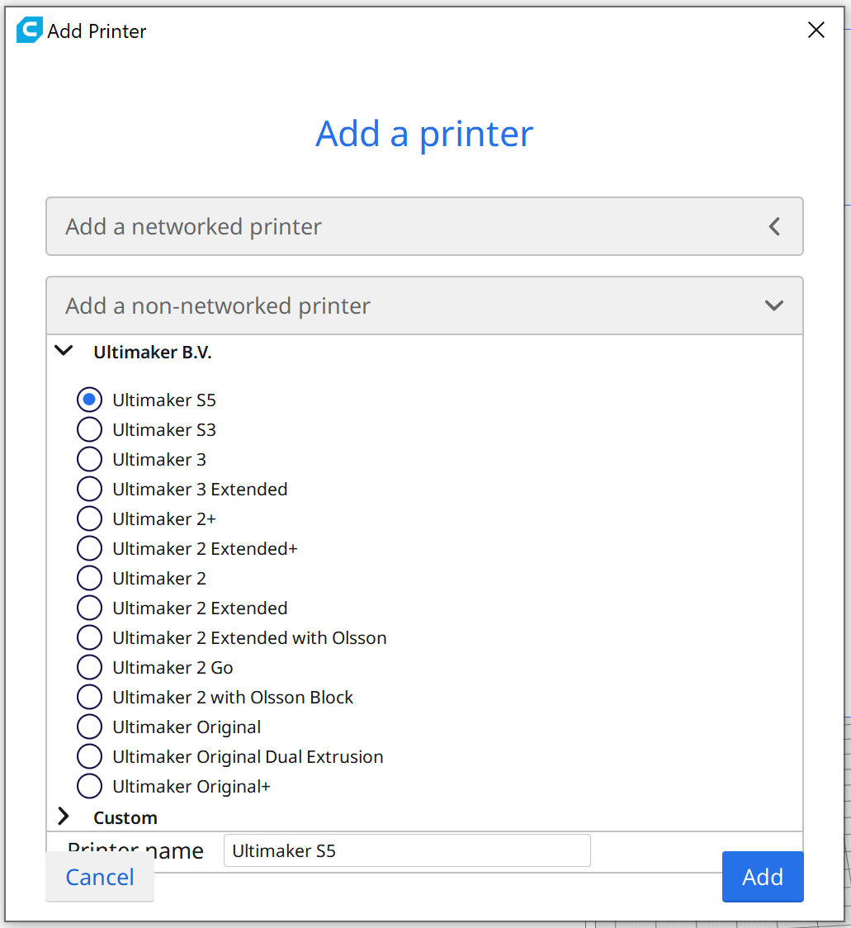
เลือกเครื่องพิมพ์ 3 มิติที่ต้องการใช้งาน:

Slide 13
เลือกวัสดุและรูปแบบการพิมพ์
ตรวจสอบให้แน่ใจว่าได้เลือกวัสดุที่ตรงกับที่มีอยู่ในเครื่องพิมพ์ 3 มิติ
เลือกรูปแบบการพิมพ์ที่เหมาะสมกับชิ้นงานที่ต้องการพิมพ์

Slide 14
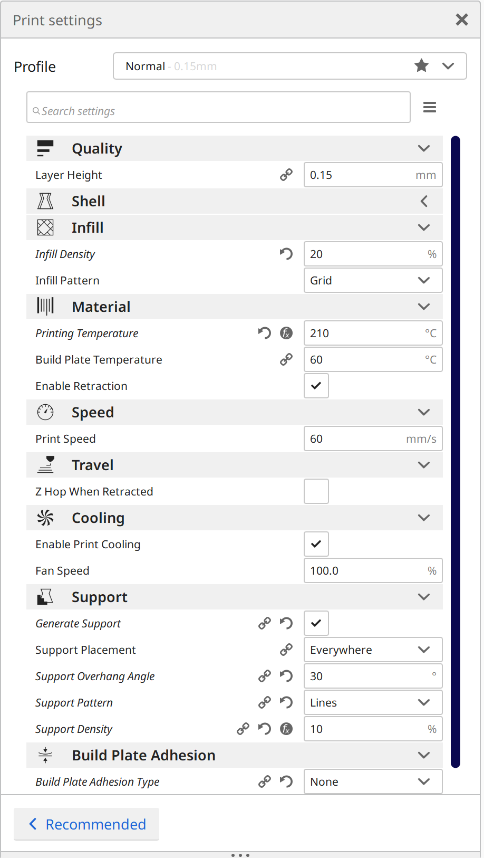
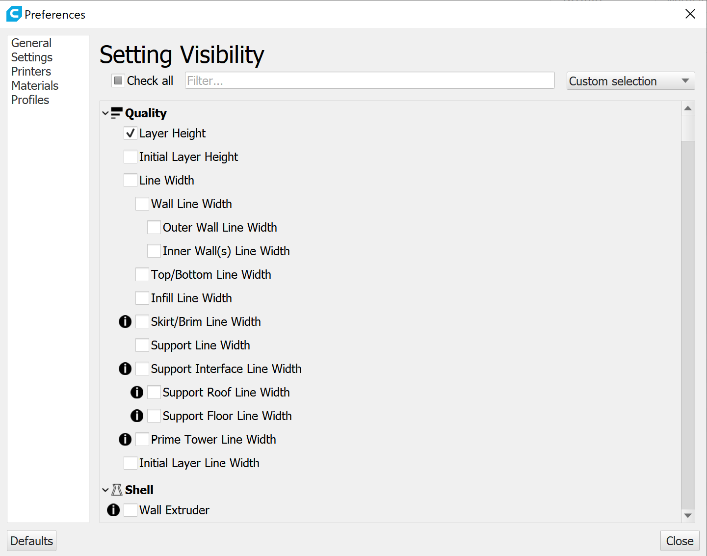
สร้างโปรแกรม G-Code: กำหนดเงื่อนไขที่เหมาะสมในการพิมพ์

Slide 15
6. เตรียมอุปกรณ์ต่างๆ สำหรับการพิมพ์ 3 มิติ
ตรวจสอบความพร้อมของเครื่องพิมพ์ 3 มิติดังนี้:
ตรวจสอบว่ามีวัสดุเพียงพอสำหรับการพิมพ์ชิ้นงานหรือไม่
ตรวจสอบว่าได้ใส่วัสดุลงในเครื่องพิมพ์เป็นชนิดเดียวกันกับที่กำหนดในโปรแกรม Cura หรือไม่
ตรวจสอบว่าเส้นวัสดุ filament ไม่พันกัน
ตรวจสอบว่ารูฉีดที่หัวเครื่องพิมพ์ไม่ตัน
ตรวจสอบการตั้งระดับของโต๊ะเครื่องพิมพ์
ตรวจสอบว่าโต๊ะเครื่องพิมพ์สะอาด ไม่มีเศษ filament ตกค้างบนเครื่องพิมพ์
ตรวจสอบว่าแกนเคลื่อนที่ของเครื่องพิมพ์สะอาดและไม่มีสิ่งกีดขวางทางเดินของแกน

Slide 16
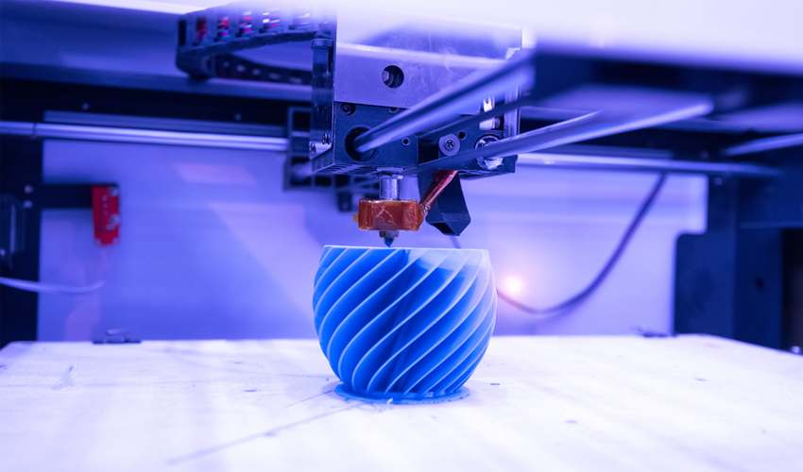
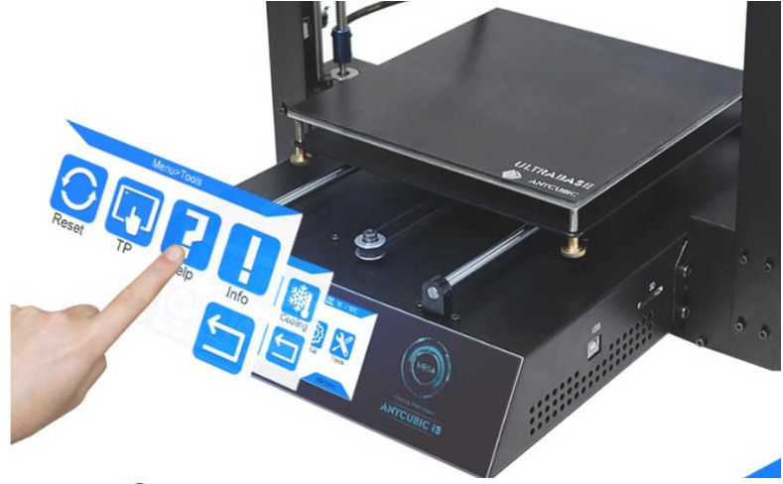
7. เริ่มต้นกระบวนการพิมพ์ 3 มิติ

Slide 17
8. เอาชิ้นงานออกหลังจากเสร็จสิ้นการพิมพ์
รอให้ชิ้นงานเย็นตัวลงก่อนเอาชิ้นงานออกจากเครื่องพิมพ์ หากเอาออกขณะที่ชิ้นงานร้อนอาจทำให้ชิ้นงานเสียรูปได้
ใช้อุปกรณ์ช่วยในการถอดชิ้นงานออกจากโต๊ะเครื่องพิมพ์
ใช้คีมหนีบในการเอาชิ้นส่วนรองรับ (Support) ออกจากชิ้นงาน
ใช้กระดาษทรายขัดรอยตำหนิที่เกิดจากชิ้นส่วนรองรับ (Support) หรือโต๊ะเครื่องพิมพ์

Slide 18
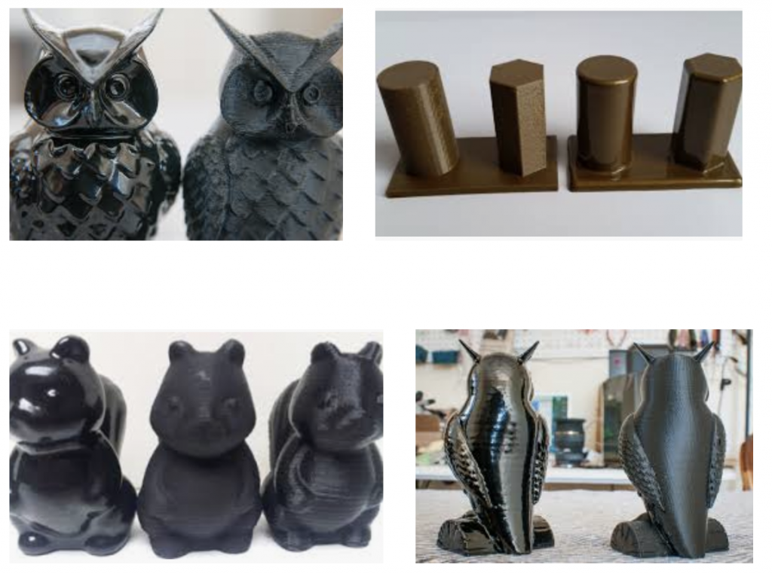
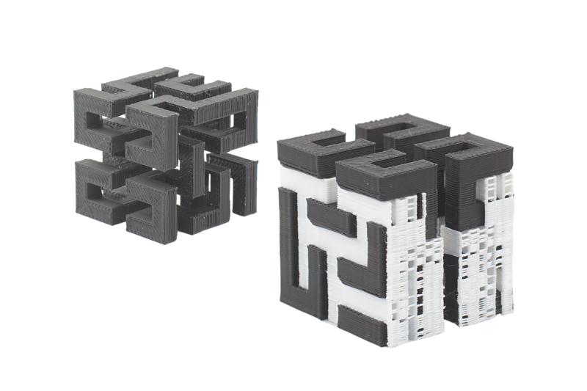
ชิ้นงานที่ได้หลังจากการพิมพ์ 3 มิติ

Slide 19
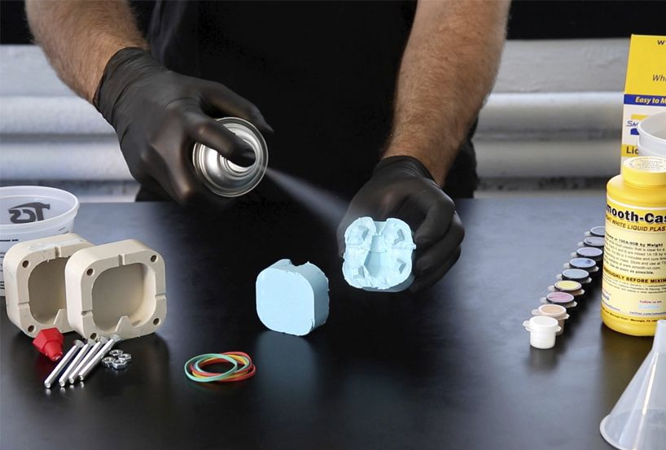
9. ประกอบชิ้นงานต้นแบบและเตรียมทำเบ้าแม่พิมพ์

Slide 20
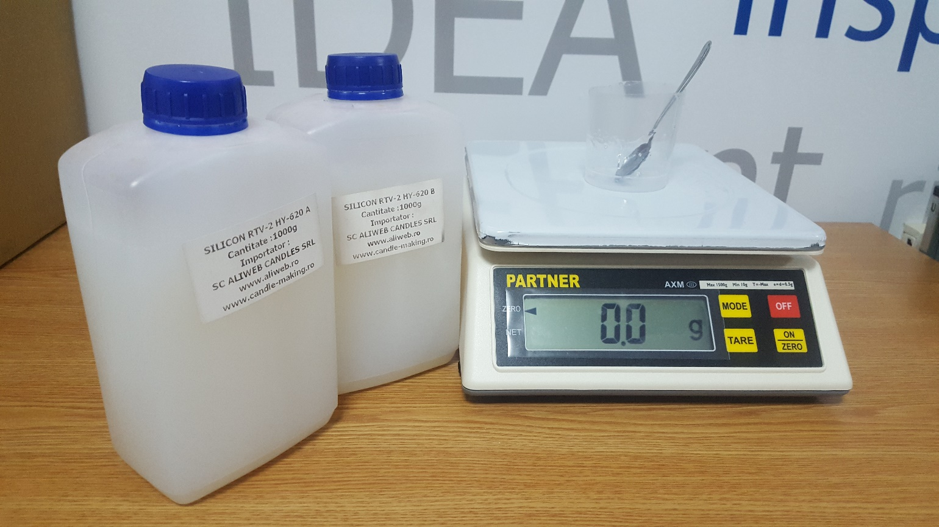
10. เตรียมส่วนผสมซิลิโคน
เตรียมส่วนผสมดังนี้:
ชิ้นงานต้นแบบ
ซิลิโคนตัวรับ
ยางซิลิโคน (ส่วนผสม 1:1)
เครื่องชั่ง
ถ้วยพลาสติก
ไม้สำหรับคนส่วนผสม
กาวสำหรับพ่น

Slide 21
11. เทซิลิโคนลงในเบ้าแม่พิมพ์ 12. รอให้ซิลิโคนคงรูป
พ่นกาวบนชิ้นงานต้นแบบและพักไว้ 20 นาที เพื่อให้กาวแห้ง
สัดส่วนน้ำหนักระหว่างซิลิโคนหลักและซิลิโคนตัวทำปฏิกิริยาคือ 10กรัม:10กรัม
ผสมซิลิโคนทั้ง 2 ชนิดให้เข้ากัน
เทซิลิโคนที่ผสมแล้วลงในเบ้าแม่พิมพ์
ปล่อยให้เย็นตัวลงในอากาศ 24 ชั่วโมงหรืออบในเตาอบเพื่อให้คงรูป

Slide 22
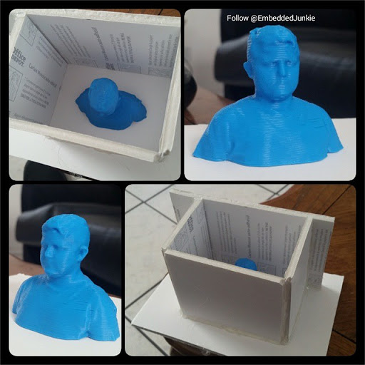
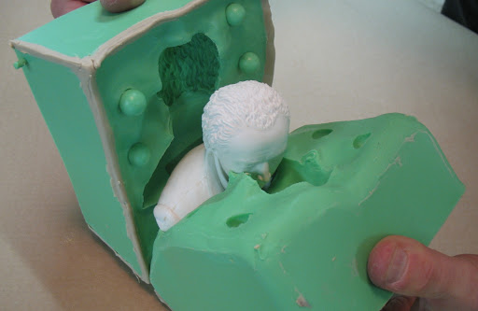
13. ถอดชิ้นงานออกจากเบ้าแม่พิมพ์และเทวัสดุอื่นๆ ลงไป

Slide 23
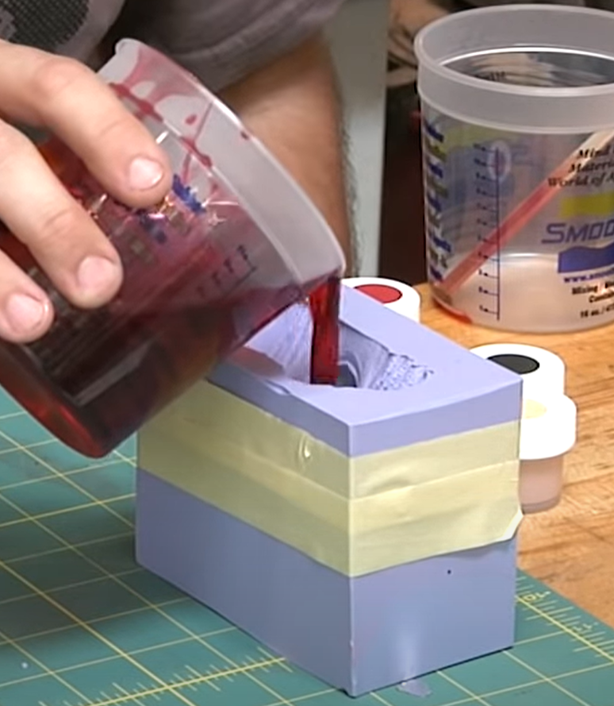
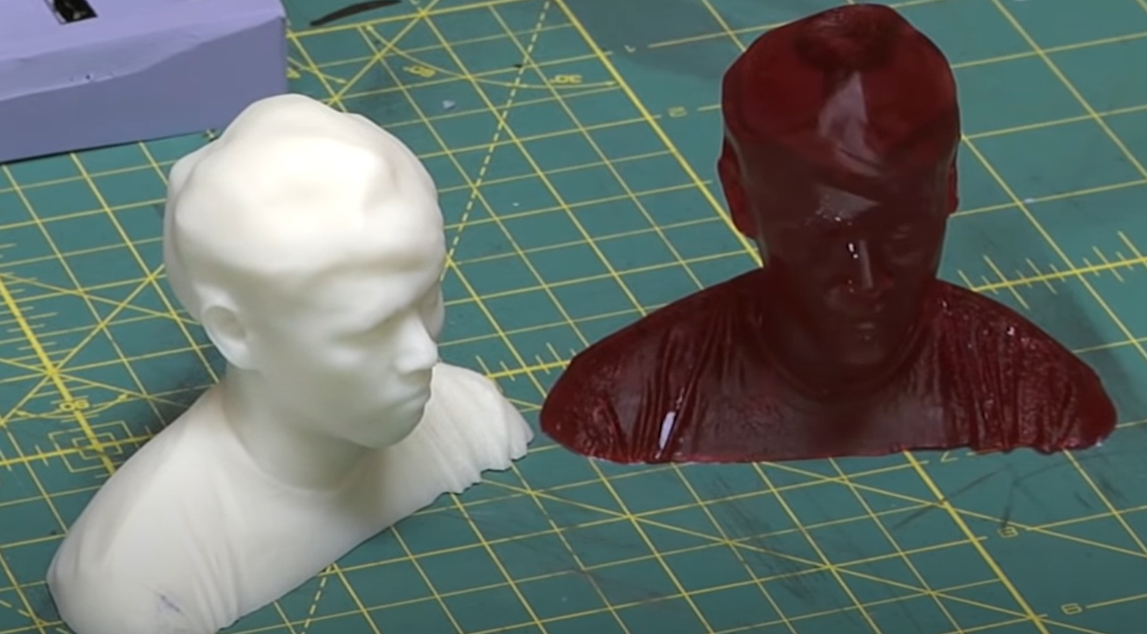
ชิ้นงานต้นแบบจากเครื่องพิมพ์ 3 มิติ
เทอีพ็อกซี่ลงในแม่พิมพ์ซิลิโคน
ชิ้นงานจากอีพ็อกซี่ และเรซิ่น

Slide 24
Task 01: ยกตัวอย่างการประยุกต์ใช้แม่พิมพ์ซิลิโคน 3 ตัวอย่าง พร้อมทั้งระบุข้อดีของการใช้แม่พิมพ์ซิลิโคนเปรียบเทียบกับกระบวนการขึ้นรูปแบบดั้งเดิม
ใช้เอกสารประกอบการลงปฏิบัติการที่ 1 ในการทำ Task 01.

